Slide 1

تحلیل داده‌های فروش شرکت بهینه وزین
به نام خدا
1404/05/07
واحد سیستم‌ها و روش‌ها
گردآورنده: علیرضا پورنهاوندی

Slide 2
مرور کلی بر تحلیل
تعداد یکتا مشتریان : 2
بازه زمانی: 1403/01/30-1402/01/06
مجموع مبلغ ناخالص: 6،383،089،542
تعداد سفارشات: 63
تعداد یکتا واسط: 4
حجم سفارشات: 302،713 کیلوگرم
تعداد یکتا مرکز: 3
تعداد یکتا محصولات: 17

Slide 3
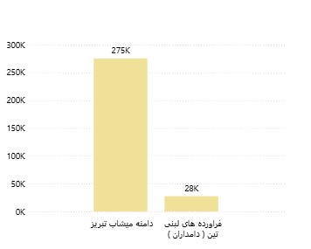
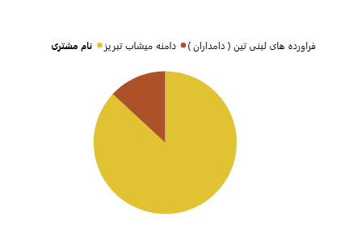
تحلیل مشتریان
نمودار حجم سفارش (کیلوگرم) بر اساس هر مشتری
نمودار مبلغ ناخالص بر اساس هر مشتری
834،857،041
5،548،232،501
تنوع محصولات خریداری شده توسط مشتریان
دامنه میشاب تبریز | 10 نوع محصول
فراورده‌های لبنی تین (دامداران) | 7 نوع محصول
میانگین فروش در بازه‌ی زمانی ذکر شده: 101،318،881

Slide 4
تحلیل مشتریان
جمع مبالغ فروش برای هر دو مشتری از میانگین کل فروش بیشتر می‌باشد.
دامنه میشاب تبریز بیشترین سهم از مبلغ فروش را دارد و ارزش مالی بیشتری نسبت به سایر مشتریان برای شرکت ایجاد کرده است. حفظ ارتباط با این مشتری می‌تواند در اولویت باشد. برای حفظ و توسعه ارتباط می‌توان از استراتژی توسعه بازار "دیوید" استفاده کرد.
حجم سفارشات دامنه میشاب تبریز نیز بیشتر می‌باشد. حجم پایین خرید دامداران می‌تواند به علت وجود رقبا و یا ظرفیت تولید این شرکت باشد.
همچنین تنوع محصولات خریداری شده توسط دامنه میشاب تبریز بیشتر از دامداران است. میتوان با آگاه سازی دامداران از محصولات دیگر و ایجاد مزیت رقابتی، دامداران را به خرید ترغیب کرد.

Slide 5
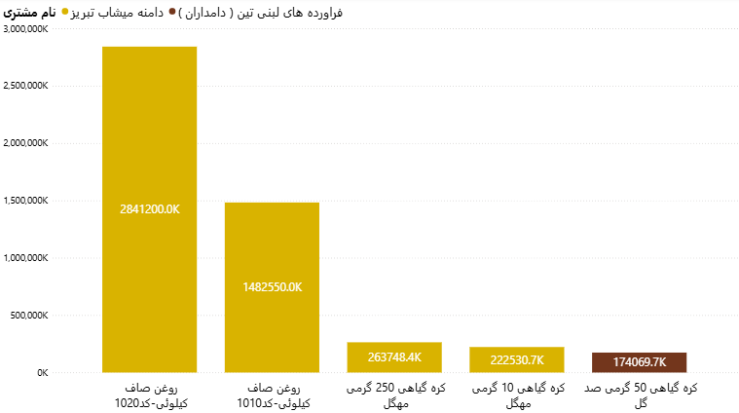
تحلیل محصولات
5 کالا که بیشترین سهم از مبلغ فروش کل را دارند
از بین تمامی محصولاتی که در بازه زمانی ذکر شده به فروش رفته است، محصولات زیر بیشترین سهم را داشته اند و می‌توان بخش بیشتری از ظرفیت تولید را به آن‌ها اختصاص داد.
1- روغن صاف 10 کیلوئی-کد 20
2- روغن صاف 10 کیلوئی-کد 10
3- کره گیاهی 250 گرمی مهگل
4- کره گیاهی 10 گرمی مهگل
5- کره گیاهی 50 گرمی صد گل
مبلغ ناخالص
نام محصول

Slide 6
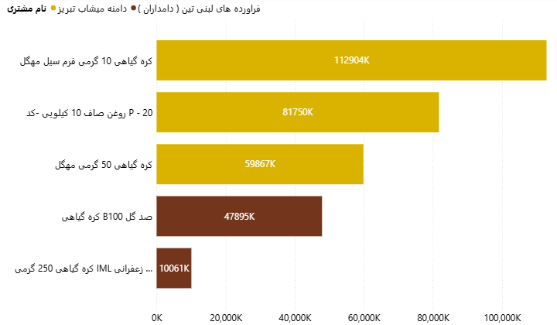
تحلیل محصولات
5 کالا که کمترین سهم از مبلغ فروش کل را دارند
5 تا محصولی که در نمودار مقابل وجود دارند، کمترین سهم از مبلغ کل فروش را داشته‌اند و این می‌تواند به دلایل مختلفی مانند عدم دارا بودن کیفیت کافی، عدم ایجاد مزیت رقابتی و ... باشد.
نام محصول
مبلغ ناخالص

Slide 7
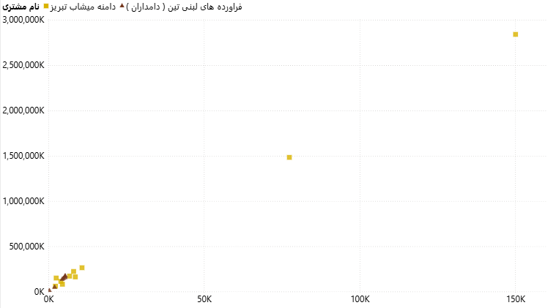
تحلیل محصولات
نمودار پراکندگی بر اساس حجم و مبلغ سفارش
با توجه به نمودار مقابل، می‌توان برداشت کرد که سفارشات در بازه‌ی زمانی ذکر شده، تعداد پایین و مبلغ پایینی دارند. و سفارشات عمده و تعداد بالا مربوط به دامنه میشاب تبریز می‌باشد.
مبلغ ناخالص
حجم سفارش

Slide 8
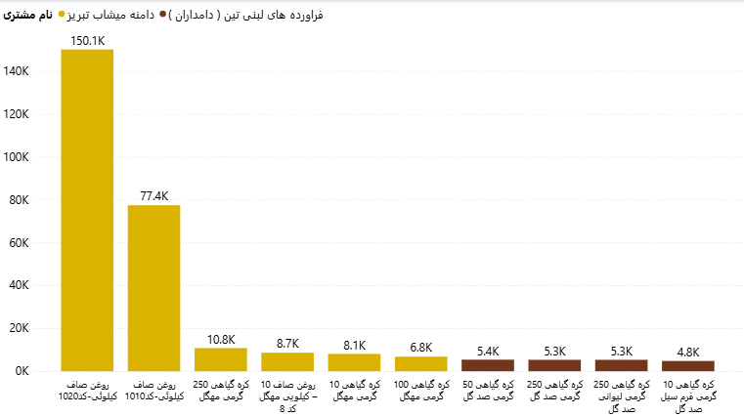
تحلیل محصولات
نمودار 10 تا از پرتقاضا ترین محصولات
با توجه به این نمودار که جمع کل سفارشات روی هر محصول را نشان می‌دهد و نمودارهای قبلی، می‌توان برداشت کرد که تقاضای دامنه میشاب تبریز برای محصولات مهگل بیشتر می‌باشد. و حجم شفارشات عمده تری نسبت به دامداران دارد.
حجم سفارش
نام محصول

Slide 9
تحلیل محصولات
کمترین و بیشترین‌ها
 | دامنه میشاب تبریز | دامداران
کمترین مقدار سفارش | 85 | 300
بیشترین مقدار سفارش | 11،000 | 4،500
کمترین مبلغ دریافتی | 17،000،000 | 10،060،920
بیشترین مبلغ دریافتی | 236،500،000 | 145،948،725

Slide 10
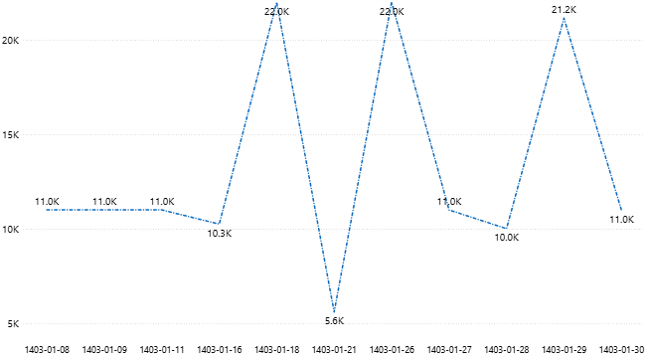
روند فروش و سفارش
روند حجم فروش-403
روند حجم فروش و یا سفارش‌گذاری در 1403 رفتاری سینوسی دارد که می‌تواند به علت تغییر رفتار مشتریان پرتکرار، افزایش depo توسط خریداران، تقاضاهای فصلی باشد.
بیشترین مقدار: 22،000 در 03/01/18 و 03/01/26
کمترین مقدار: 5،600 در 03/01/21
مقدار سفارش
تاریخ

Slide 11
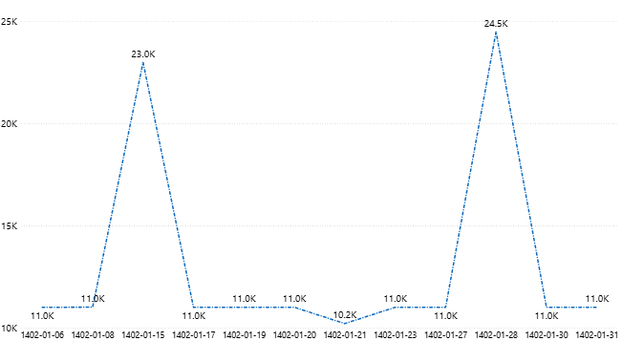
روند فروش و سفارش
روند حجم فروش-402
در سال 1402 نیز مانند سال 1403 رفتار های ناگهانی نیز مشاهده میشود. توجه به این نکته ضروری است که مقدار قله‌ها در نمودار 1402 بیشتر از 1403 می‌باشد و تعداد تغییرات نیز کمتر است و این بدین معناست که در سال 1402 رفتار مشتریان ثبات بیشتری دارد.
بیشترین مقدار: 24،500 در 02/01/30
کمترین مقدار: 10،200 در 02/01/20
مقدار سفارش
تاریخ

Slide 12
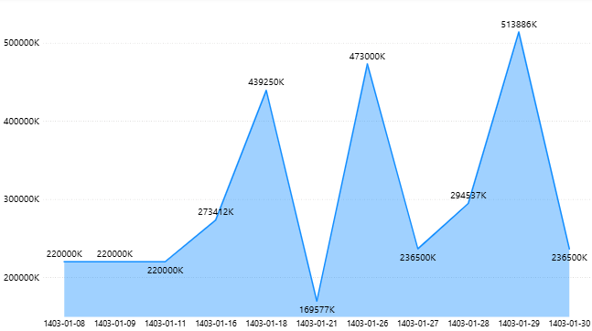
روند فروش و سفارش
روند مبلغ فروش-403
در روز های ابتدایی سال 1403، روند مبلغ فروش افزایشی است و سپس رفتاری سینوسی پیدا میکند و که مرتبط با رفتار متقاضیان و تقاضاهای فصلی و... می‌باشد.
با دانستن قله‌ها می‌توان پاسخگوی بهتر تقاضا بود.
مبلغ فروش
تاریخ

Slide 13
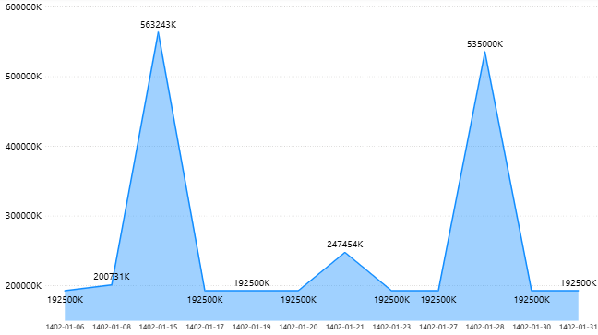
روند فروش و سفارش
روند مبلغ فروش-402
همانطور که مشاهده می‌شود در سال 1402، روند مبلغ در هیچ تاریخی و یا روزی نزولی نشده است و وضعیت شرکت بهتر می‌باشد و ارزش فروش شرکت حفظ شده است.
مبلغ فروش
تاریخ

Slide 14
روند فروش و سفارش
5 تا از پر متقاضی ترین محصولات در 402 و 403
 | 1402 | 1403
رتبه 1 | روغن صاف 10کیلوئی-کد20 | روغن صاف 10کیلوئی-کد20
رتبه 2 | روغن صاف 10کیلوئی-کد20 | روغن صاف 10کیلوئی-کد10
رتبه 3 | کره گیاهی 50 گرمی صد گل | روغن صاف 10 کیلویی مهگل – کد 8
رتبه 4 | کره گیاهی 100 گرمی صد گل | کره گیاهی 250 گرمی صد گل
رتبه 5 | کره گیاهی 100 گرمی مهگل | کره گیاهی 250 گرمی مهگل

Slide 15
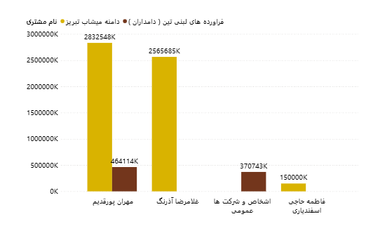
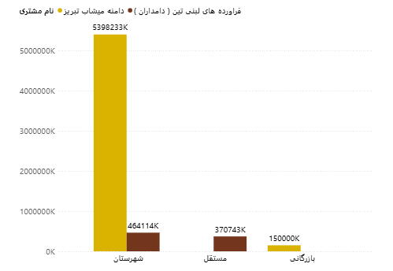
فروش مرکز و واسط‌ها
مبلغ فروش واسط‌ها به مشتریان (دامداران و دامنه میشاب تبریز)
مبلغ فروش مراکز مختلف به مشتریان (دامداران و دامنه میشاب تبریز)

Slide 16
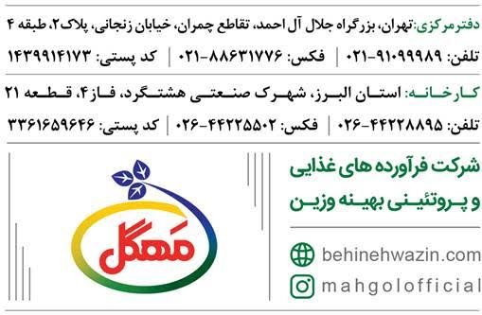
سپاس از توجه شما

